Slide 1
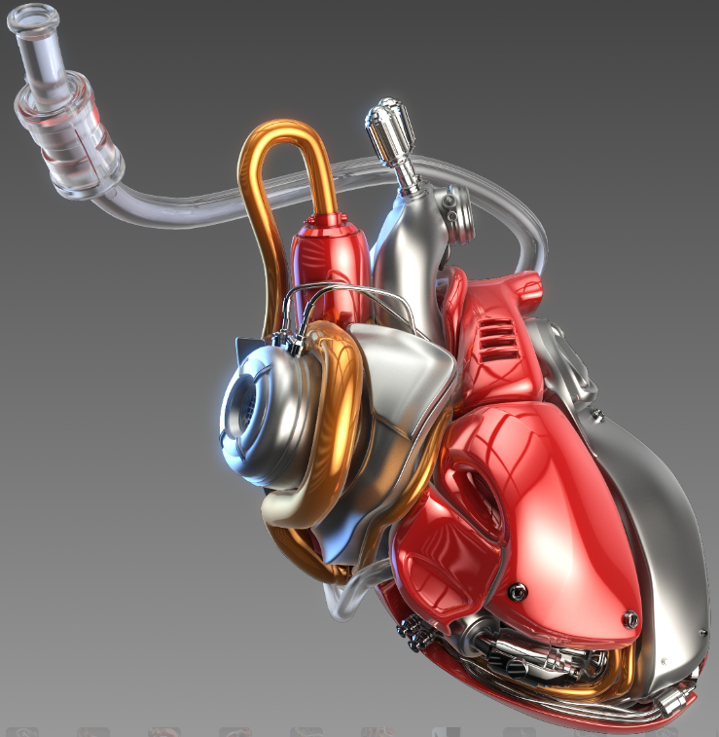
Making Review
5HearTs

Slide 2
History
Date | update | author
2020.02.12 | 초안문서작성 | 이경호
2020.02.14 | 문서업데이트 | 이경호

Slide 3
목차(contents)
Prologue
팀 소 개
게 임 소 개
제 작 스케쥴
제 작 프로세스
Tool 활용
스크린샷
플레이 영상
에피소드
Epilogue

Slide 4
Prologue
개발자 없이 뜨거운 심장과 열정만 가지고 시작했다. 실제개발 과정중 가장 힘든 크런치모드를 경험하게 되어 많은 난관이 예상되었다.
이번 프로젝트를 개기로 RPGmaker-MV와는 이번 생에는 마지막이라 생각게 되었다. 그래서 RPGMAKER이름에 역행하는 사이버펑크 스타일이쉬 액션 어드벤처 비주얼 노벨 판타지에 도전한다.

Slide 5
Team 소개

Slide 6





소개
팀명 : 5 Hearts
PM: 숟가락
개기자(개발&기획)
기발자(기획&시스템)
디획자(디자인&기획)
테크니션컨셉러
- 팀원 : 이경호, 이재천, 양시영, 고명인, 전세현

Slide 7
소개
팀명 : 5 Hearts
이경호 :
팀에서 낡은 숟가락을 담당해 이곳 저곳을 기웃거리며 숟가락 얹기 신공을 펼치는 기인입니다.역할로 팀원들의 옵저버 역할을 담당했습니다. 팀원들이 방황하지 않게 적절히 키맨역할로 이것저곳에 끼어들러 간섭을 합니다. 혹여나 팀원들이 뒷담화를 할까봐 부지런한척 일지를 쓰고 증거로 쓸 기록을 남기곤 하는 늙은 올빼미 습성도 가진 듯 합니다.
PM: 숟가락/ assistance

Slide 8
소개
팀명 : 5 Hearts
양시영:
팀내 유일한 기술담당자로 프로그래밍의 영역을 가볍게 넘어서 RPGMaker를 씹어먹을 정도로 툴을 분석하고 분석하고 분석해서 어떻게 해서든 필요한 기능을 구현해 냈습니다. 우연을 가장한 그의 능력은 아직도 미스테리로 남아있으며 그 의 비밀스런.플러그인은 툴 깊숙히에 봉인해 넣은것 같습니다. 다음 희생자들이 그의 비전을 찾아낼 힌트를 게임속에서 찾을수 있지.않을까 하는 뉘앙스를 풍기고는데 그 이유는 게임내에 퍼즐을 만드는데 유독히 집착을 하는데서 찾을 수 있습니다.
개기자(개발&기획)

Slide 9
소개
팀명 : 5 Hearts
이재천 :
팀 에서 덩치를 담당 압도적인 피지컬로 며칠밤을 새면서클런치모드 장인으로 등극, 콘텐츠&시스템기획 을 담당하며 맵디자인, 플레이시나리오 , 이벤트마스터, 사운드연출까지 수십번의 git허브의 컴플릿 만행에도 꿋꿋하게 버틴 진정한 탱커.
기발자(기획&시스템)

Slide 10
소개
팀명 : 5 Hearts
전세현:
팀에서 아트와 기획을 넘나들며 디획자라는 새로운 직군응 탄생시킨 능력자, 타일이면 타일, 2d 도트아트, 애니메이션프레임 추출신공, 타일을 이용한 UI표현, 가독성을 높히기위해 타일필터처리, 아이콘, 맵내 이벤트를 이용한 다이나믹티일포지셔닝 기법,등 듣도보도 못한 신공을 남발하며 다섯개의 하트중 2개를 가지고 있는것 같았습니다.
디획자(디자인&기획)

Slide 11
소개
팀명 : 5 Hearts
고명인:
팀내 아이디어맨으로서 초기컨셉과 세계관정립에 기여했으며 다양한 툴을 이용해서 서포트할수 있는 만능 가제트 같은 능력자. 브레인담당의 그는 번뜨이는 아이디어와 재능으로 게임 내 시작과 끝을 담당하여 마무리 합니다.
테크니션컨셉러

Slide 12
- 주제 :
- 표현하고 싶은 부분 : 반전이 있는 스토리와 플레이를 통한 세계관 전달?
게임 소개

Slide 13
게임소개
Cyber Heart 는 RPG MAKER 툴을 이용하여 제작한 액션어드벤처 게임 입니다.
4차산업 혁명 이후 자동화와 기계화가 인간에게 어떤 영향을 줄까를 상상하며 편리함만을 추구하고 휴머니티즘을 지키지 않으면 디스토피아가 될것이다 라는 주제를 표현하고 싶었습니다.
로봇공학자이자 무한에너지 cyberheart 제작자인 주인공 (크리스티나)이 AI (알프)의 도움을 받으며 도난당한 CyberHeart를 되찾으러 가는 모험을 액션어드벤처 장르로 표현했으며 전체 시나리오중 마지막 장소인 BH연구소를 공략하는 플레이를 15~20분 정도의 플레이타임으로 진행합니다.
전체 플레이 시나리오를 플렉탈구조로 제작하려고 시도 하였고 각 맵은 모듈화해서 맵당 표현되는 제한된 사항을 시스템화 했습니다.
캐릭터 액션은 2가지 무기시스템을 스왑 할 수 있고 기능모듈을 장착해 플레이어의 액션을 구분하고 해당 부분을 아이콘과 화면연출로 전달합니다. 맵별 미션에 따라 지정된 무기와 모듈을 이용해 해결해야 합니다. 미니맵을 통해 목표위치를 향해 단계별로 이동 해야 합니다.

Slide 14
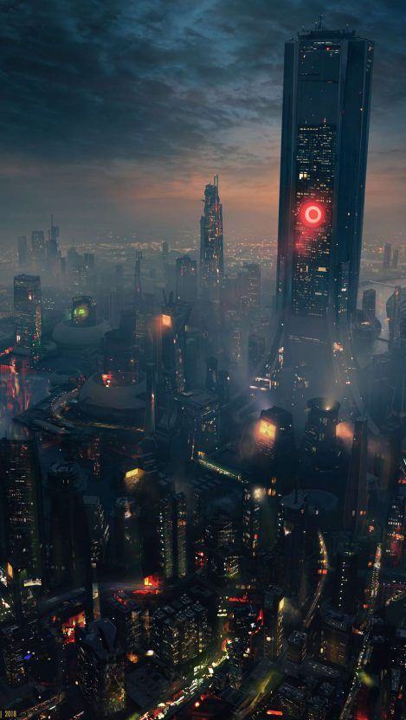
게임소개 (Keyword)
4차
산업혁명
디스토피아
인공
지능
유사기계
사이버펑크
대체의학
로봇
공학
불쾌한
골짜기
휴머
노이드
기계화
자연
파괴
에너지
고갈
반로봇단체

Slide 15
Chronicle (연대기)
에너지와 자원고갈로 인해
전세계가 체제가 붕괴되고 기술과 로봇을 숭배하는 단체와 인간성을 유지하며 로봇을 반대하는 세력으로 나누어져 에너지를 쟁탈중이다.
- 무한에너지 사이버하트가 만들어지면서 새로운 국면에 접어든다.
4차 혁명이후 인공지능과 로봇기술의 폭발적인 성장
자동화 가속화
주인공의 부모님이 오메가고를 개발함
주인공이 태어남
슈퍼 바이러스로 인해 전세계 인구의 절반이 사망
바이러스에 취약한 인간의 몸을 완전히 기계로 전환시키는 프로젝트진행
주인공의 부모님이 바이러스로 인해 사망
주인공은 바이러스로 인해 한쪽폐와 왼쪽눈, 오론손 기능을 잃는다.
2020
2045
2060
2075
2090
G
S
대부분이 자동화 되면서 인간의 삶의 형태가 바뀌고 노동의 패턴이 바뀌면서 인간생체리듬이 약화
대체의학의 발달로 기계화가 유행
인간의 생명력이 비약적으로 증가
주인공이 대체의학공학박사로 졸업
나노로봇의 개발로 바이러스를 직접처치하는 기술개발. 질병으로부터 해방
대부분의 사람들은 유행처럼 대체의학으로 50%이상 개조된 몸을 가진다.
에너지중심의 세계로 인해 에너지 약탈과 로봇에 반기를 든 세력이 생성
사이버하트를 장착한 완전한 휴먼로이드의 완성을 앞두고 사이버하트를 도난당한 주인공은 사이버하트를 찾기위해 스스로를 개조하고 사이버하트를 찾으러 반로봇단체를 소탕하는 모험을 한다.
15년 주기로 큰 변화가 발생한다.
대체의학과 바이러스를 완전한 차단으로 인간의 생명력은 에너지자원에 의존한다.
게임스토리는 사이버하트를 찾기 위해 전투능력을 가진 주인공(크리스틴)의 모험을 액션RPG로 진행한다.

Slide 16
시놉시스(세계관)
서기 2105년 기계화된 문명의 사이버테크놀로지의 시대이다.
완전한 네트워크의 시대이며 전기에너지의 생산을 위해 대규모 에너지공장과 부품생산지대가 덮혀 있다. 자연을 파괴해서 현실세계는 어둠고 공해로 인한 스모그가 온세상을 뒤덮고 있다. 과거의 모든 아름다운 것들은 가상세계에서 재현되어있다. 대부분이 자동화 되어있어 주 소비자는 인간과 기계화 인간들이며 완전한 휴머노이드는 존재하지 않는다.
과학기술의 발전이 많이 진행된 미래세계, 하지만 완전한 안드로이드는 완성되기 전 시대 이다. 많은 인공 장기 및 대체품을 자연스럽게 사용하지만 핵심 부분인 뇌와 심장과 번식기능은 완성할 수 없었다. 많은 부분이 인간을 대신해서 로봇으로 대체되어 편리한 삶을 살고 있지만 인구수는 급격히 줄어들어 종족보전의 위기가 느껴지는 시대이다. 과학은 계속 발달되었지만 기계와 자동화의 증가로 인해 인간의외형은 약해져 가고 대체된 기계장비들은 에너지를 소모하는 형태이다. 오래 살기위해서는 더 많은 에너지가 필요하게 되고 자원은 급속히 고갈된다. 무한 에너지 연구에 갈망은 더욱 커지지만 유한한 에너지를 사용하는 로봇과 공장들은 하나둘씩 에너지 부족으로 정지하거나 점점 약해져 간다. 에너지를 둘러싼 각국의 쟁탈전은 급기야 2개의 세력으로 나누어진다. 기술과 로봇의 힘을 맹신하는 집단과 인간의 감정과 자연으로의 회귀를 꿈꾸는집단으로 분리되고 생존을 위한 대결이 이어지고 있다.

Slide 17
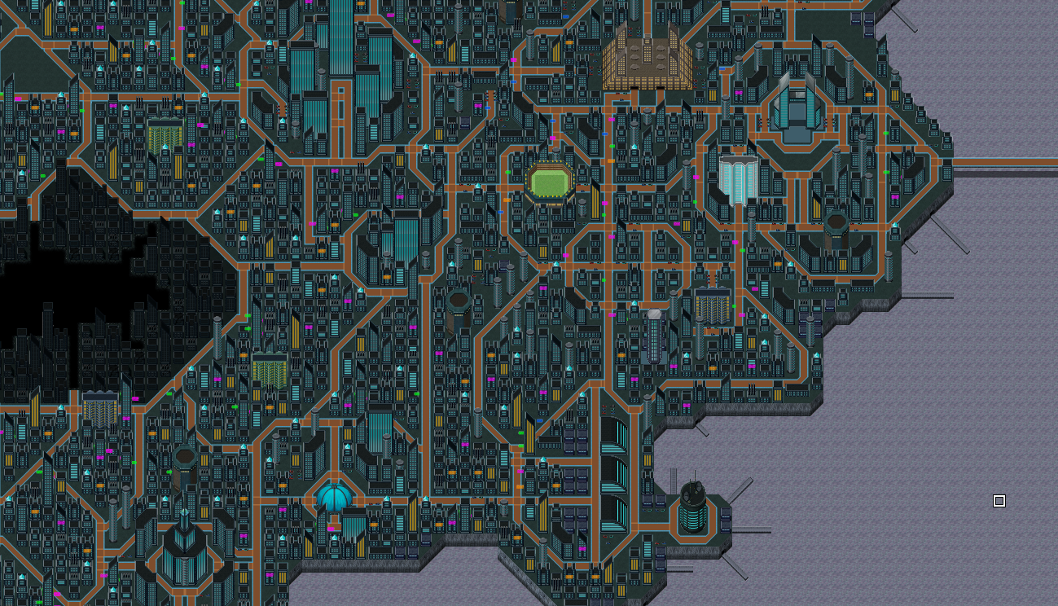
시놉시스 (배경설정)
서기 2105년 미래,
도시와 도시주변
어둠고 공해로 인한 스모그가 세상을 뒤덮고 있다.
자동화로 인해 무분별한 확장이 진행됨.
자연파괴가 심각함

Slide 18
시놉시스(Synopsis)
주제 : 인간의 육체와 정신을 대체하는 로봇세상은 인간에게 어떤 미래를 가져다 줄까?
목표 : 무한에너지 사이버하트는 인간의 영혼을 재료로 만든 초월적과학의 산물 이다. 사이버하트를 장착한 완전한 휴머노이드를 완성하기 위한 주인공의 모험을 다룬다.
메인플롯 : cyber heart를 도난 당한 후 자신의 몸을 전투형으로 개조한 주인공(크리스틴)이 어시스턴트 지능(알프)의 도움으로 BH 단체의 본부를 찾아냈다. 무사히 잠입한 크리스틴은 사이보그와 공격로봇을 따돌리고 총지휘자 이바노프의 연구동에 도착해서 마지막 전투를 벌인다.
Cyber Heart 는 무한의동력을 가능하게 하는 에너지원이다. 최종적으로 크리스틴에 의해 완성되었으나 그 원리와 제작방법은 베일에 쌓여있다. 제작자인 크리스틴도 우연에 의해 완성되어 동일한 상황을 재현하지 못하고 있다. 크리스틴이 사이버하트를 찾으려고 하는 이유는 사이버하트의 원동력을 감춰야할 이유가 있어서 이다. 무사히 사이버 하트를 회수하고 사이버하트를 이용해 스스로가 완전한 휴머로이드가 되는것이 목표이다.

Slide 19
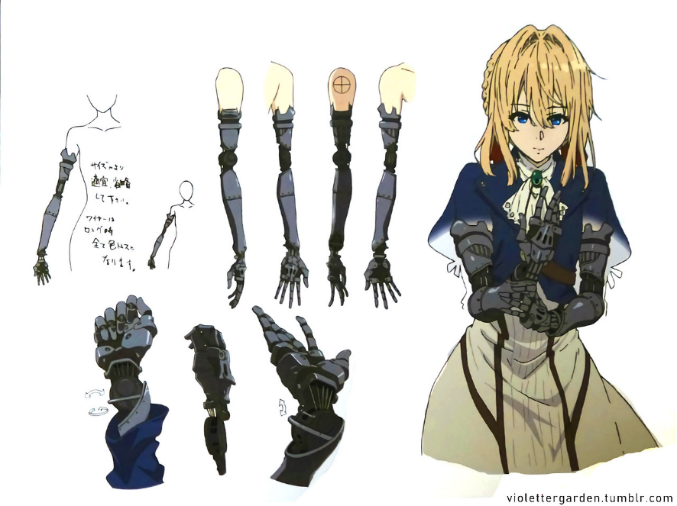
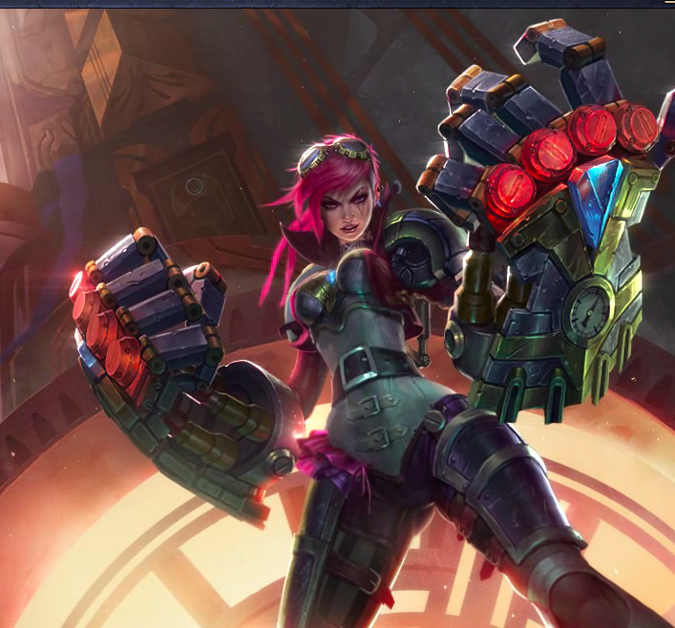
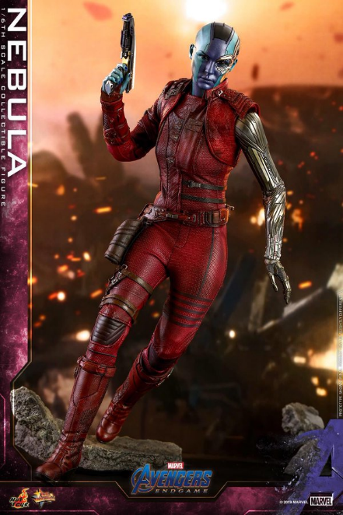
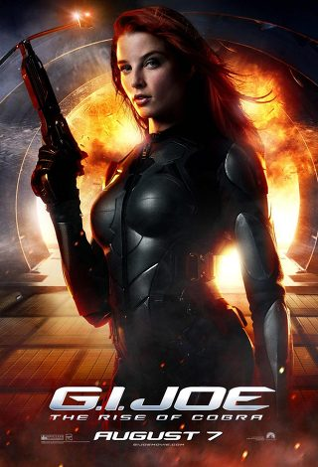

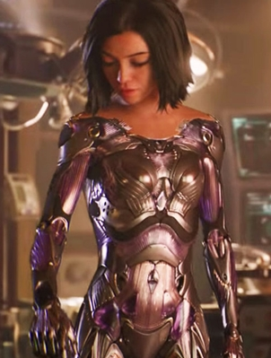
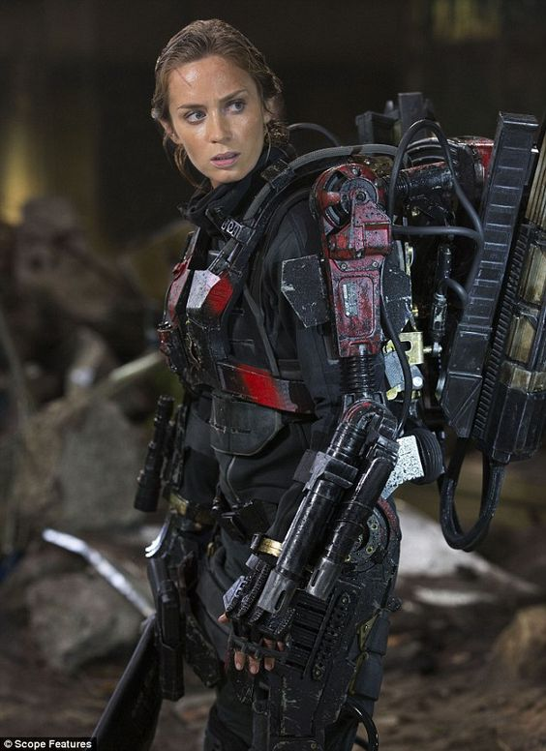
캐릭터 컨셉(character)
Player character
이름 : 크리스틴
여성 공학박사
자신의 몸 일부를 개조해서 강력한 전투력과 무기개조가 가능 해졌다.
기계를 잘 다룬다.
머리가 좋다.
뭔가 숨기고 있는 비밀이 있다. (병든 부모의 소울에너지를 추출해서 사이버하트를 만든다.)
냉철한 판단력
표정이 없다.
부모의 사랑을 받아본적이 없어 사랑과 감정에 대한 부정.
사회부적응자 (소시오패스)

Slide 20
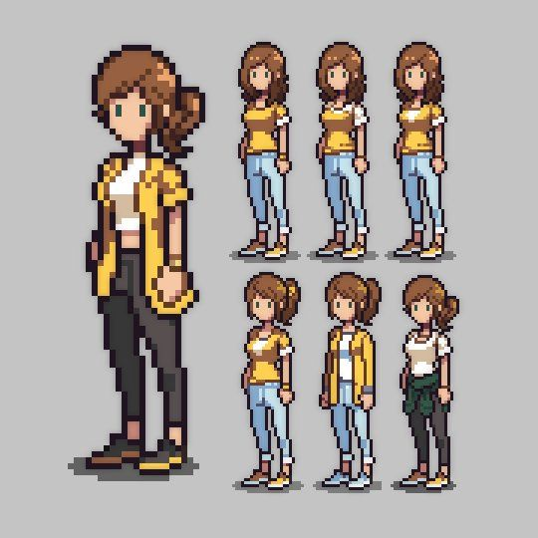
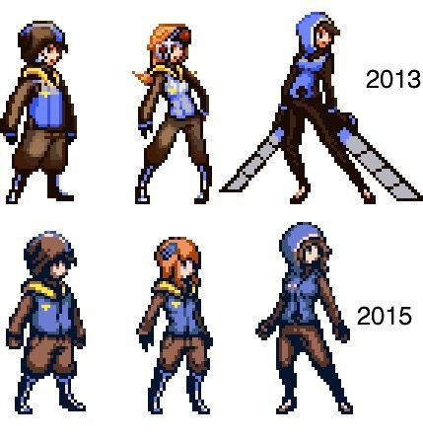
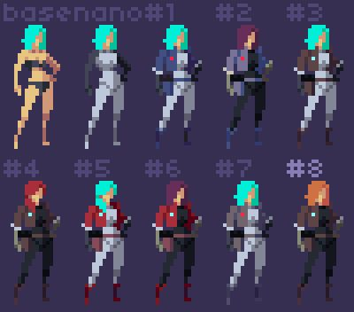
캐릭터 디자인 컨셉
캐릭터의 특징이 잘 표현되는 등신대를 선택합니다.
3등신 정도 제안

Slide 21
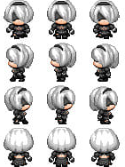
전투액션
장비를 조합해서 액션을 활성화 합니다.
Ex)
프라즈마건 + 워프프라즈마 = 자리바꾸기 액션
프라즈마건 + 프로즌가스 = 타겟 일시정지 액션
배틀암 + 리플렉션 쉴드 = 발사체를 튕겨내어 되돌려주는 액션
배틀암 + 펄스기어 = 타겟과 자신을 튕겨내기 액션
배틀암 + EMP 모듈 = 범위내 모든 NPC 일시정지
배틀암 + 듀얼 모듈 = 가까이 있는 대상의 외형을 카피
울트라 레일건 : 특정조건 (드론10마리)제거시 발사하는 보스전용 무기
배틀암
펄스기언
충격파로 밀어내기
프라즈마
건
워프
프라즈마
자리교체
배틀암
리플렉션쉴드
발사체
반사

Slide 22
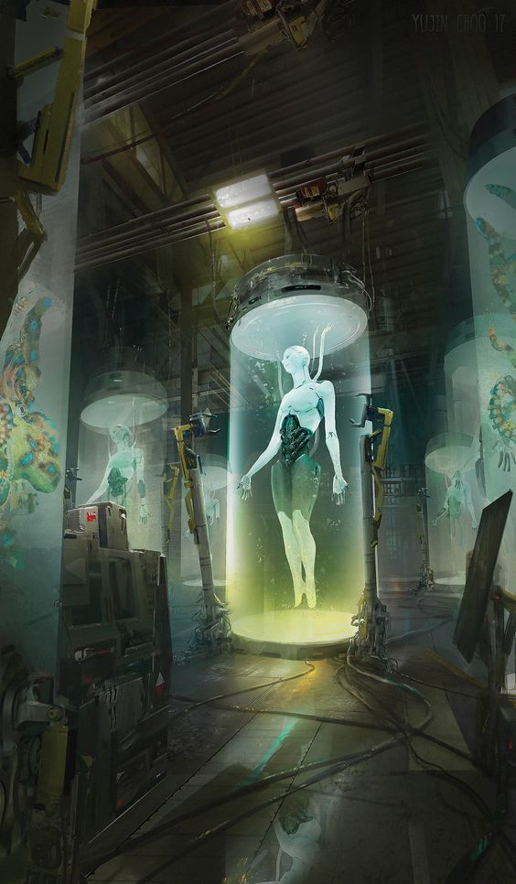
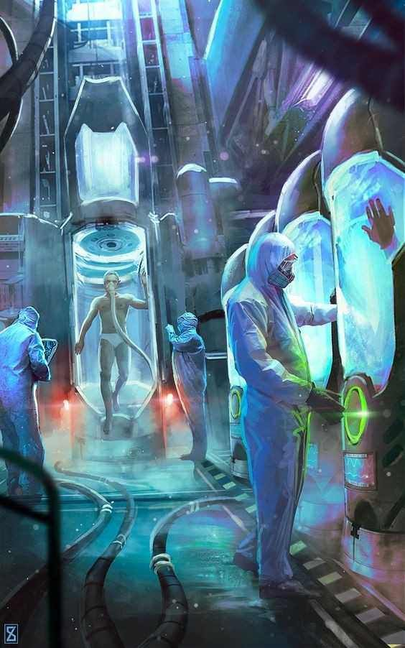
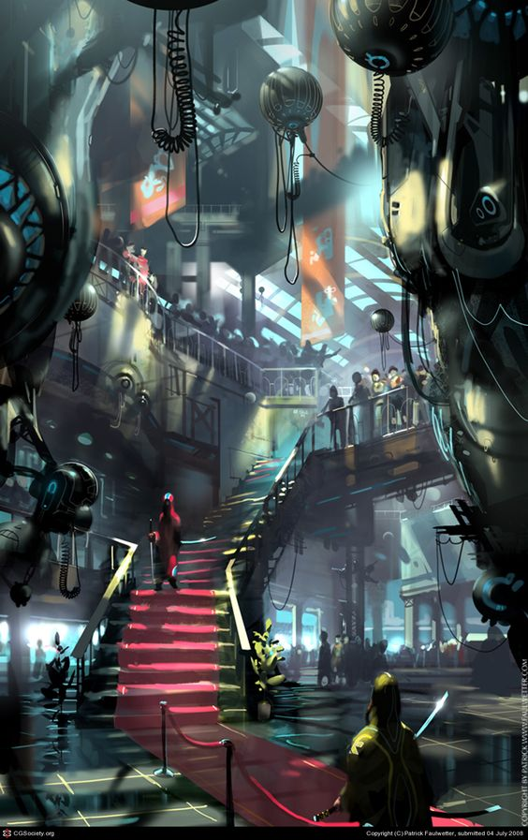
BH 연구소
최첨단 보안시설
전투드론
전투 사이보그
전자트랩과 외부해킹에 강력함

Slide 23
맵 사이클
맵사이클
맵진입시 미션을 제시한다.
미션은 해결하기 위해 주어진 아이템이나 이벤트를 통해서 해결한다.
미션을 해결하면 보상을 획득한다.
맵중에 맵사이클이 여러 개 있는 맵이 존재한다.
맵사이클이 여러 개 있는 맵은 Phase가 있는 맵이라고 부른다.
보상
획득
미션
제시
미션
해결

Slide 24
Game flow
Intro
Title
Cut-Scene
World-map
Cut-Scene
Boss-area
A-1
B-1
C-1
Dungeon-enterance
Phase 1
Phase 1
C-2
맵은 Phase 개념으로 동일 맵에 여러이벤트가 작동할 수 있게 설계합니다. 페이즈가 넘어가는것은 유저에게 알릴 필요는 없습니다.

Slide 25
화면구성
게임플로우 :
1. 타이틀
2. 게임시작
3. 컷씬 (스토리라인)
4. 인게임 시작
5. 튜토리얼
6. 플레이 시나리오 (필드 플레이-> 던전플레이 -> 보스전 -> 엔딩컷씬 )
7. 엔딩 후 스탭롤

Slide 26
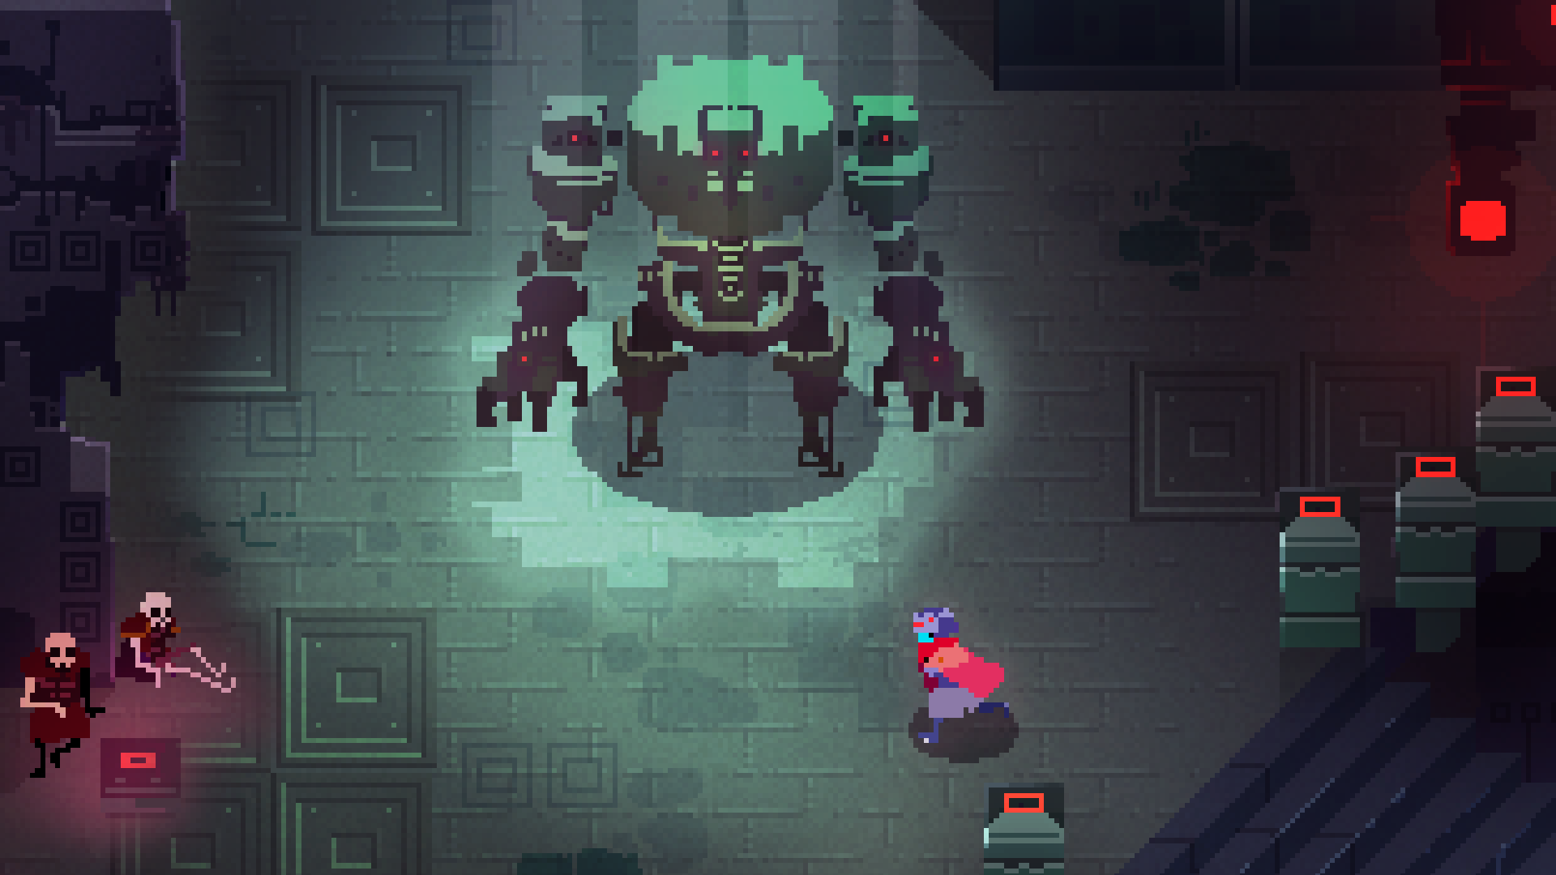
Display 컨셉
하트개수
미니맵
무기정보

Slide 27
제작 스케쥴

Slide 28
제작 플로우
회의
아이디어 회의 (키워드)
세계관 컨셉 도출 (컨셉기획서 작성, 이후 GitHub 직접 작성전달)
기능위주의 프로토타이핑
레벨디자인
리소스제작
테스트
버그

Slide 29
회의
아이디어 회의
1일 키워드주제를 가지고 스토리아이디어를 논의해서 결정
2일 결정된 내용을 토대로 컨셉기획후 회의
정기 회의
5시에 현재 작업에 대한 공유와 이슈에 대한 회의
이후 개발중 회의는 각자 개발중 이슈 발생에 대해 즉시적으로 PM과 상의후 진행하고 PM이 내용을 전달함.

Slide 30
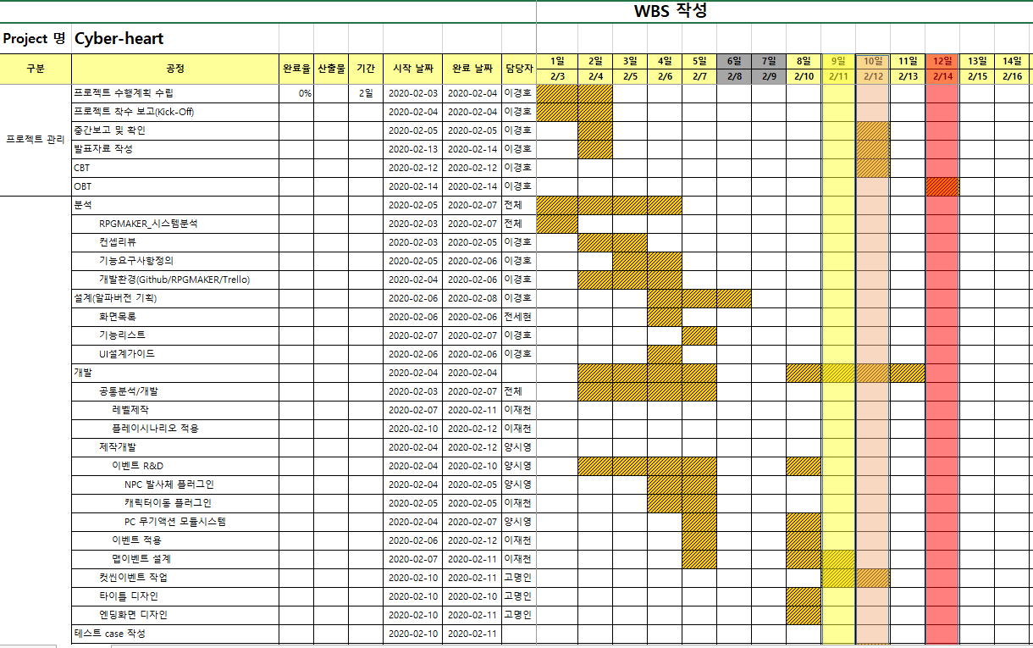
제작 스케쥴

Slide 31
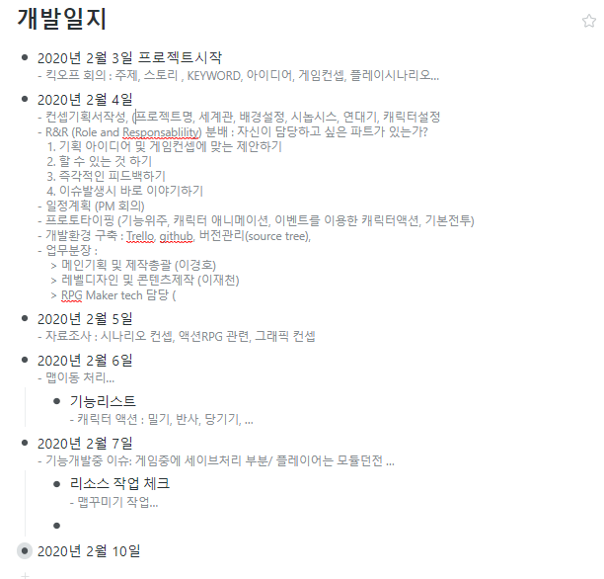
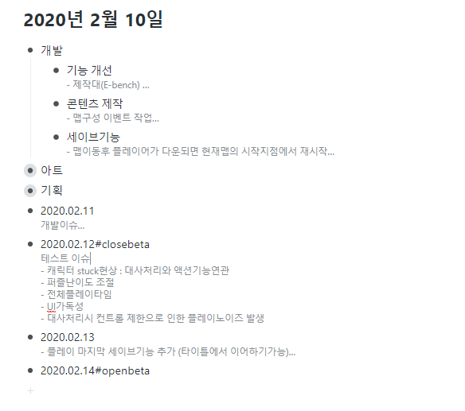
개발일지
workflowy
링크

Slide 32
제작시간
제작가능시간 : 25 + 8 + 10 = 43시간
1~5일차 (오전수업 후 오후부터시작 :25)
6,7일 차(휴일),
8~9일 (8)
10일(클로즈베타 3시 : 5)
11일 (8)12일 오픈베타 (3시 까지: 5)
확보시간 : 영업시간 기준 43시간
실제참여시간 : 개인차는 있지만 평균 업무시간의 2배정도 사용
80~90시간 정도 사용 (Extream Clunch 모드)

Slide 33
제작 프로세스

Slide 34
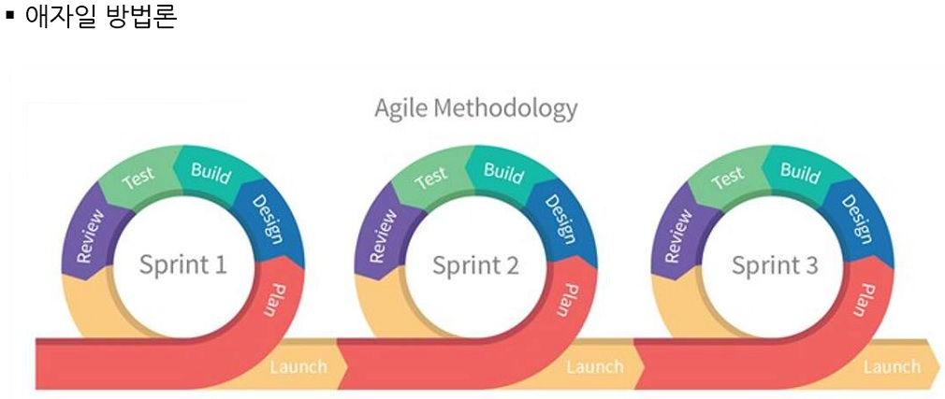
제작 프로세스
애자일과 WBS를 활용해 각 기능위주로 제작 후 레벨을 만들어 이벤트화 시키는 작업을 반복했습니다.
각 팀원모두 기획,개발,아이디어를 공유하고 역할을 나누었지만 할 수 있는 부분들은 보완하며 작업을 진행했습니다.

Slide 35
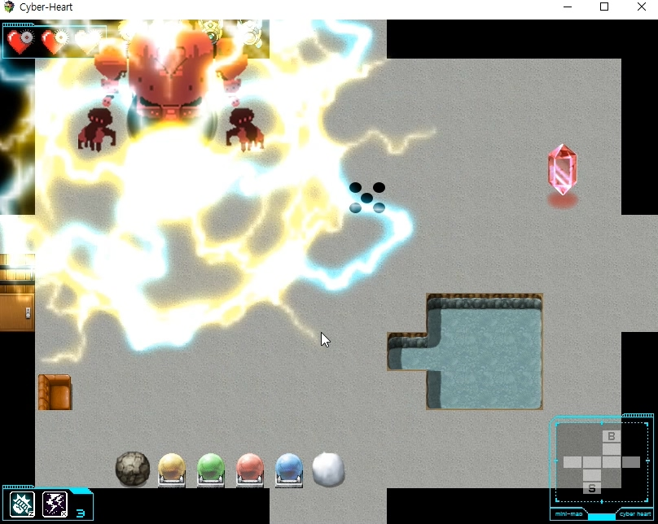
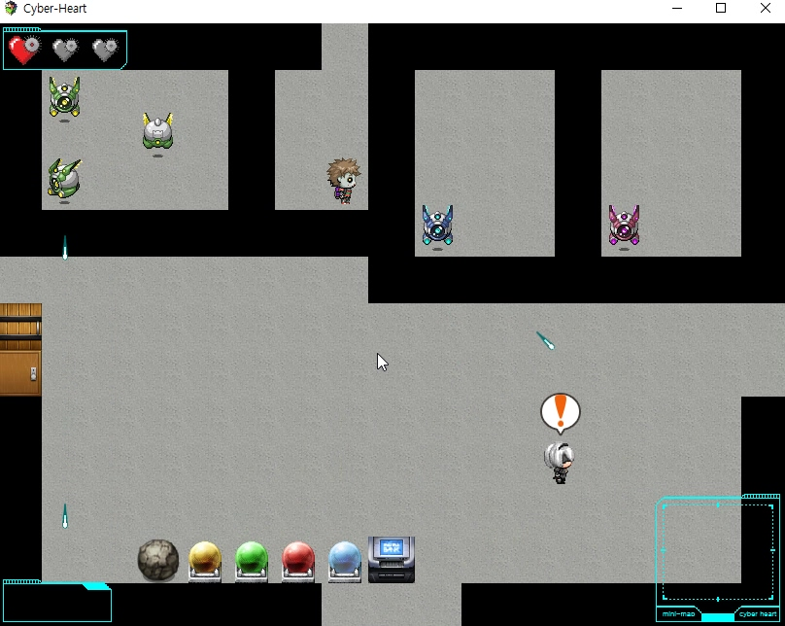
기능제작
프로토타입
맵1 : 캐릭터 액션
맵2 : NPC 전투
영상

Slide 36
Issue #1 (개발관련)
Git hub 충돌부분 지속적으로 발생
충돌이 반복적으로 발생하는 파일을 각자 역할에 따라 관리하는 방식으로 전환
예) Mapinfo.json은 레벨제작파트에서 관리, system.json은 개발파트에서 관리
맵 작업을 위한 프로세스
작업시 작업중인 맵 아이디를 알려주고 겹치지 않는 부분을 작업후 머지한다.
맵아이디할당, 변수할당, 스위치할당
링크

Slide 37
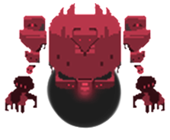
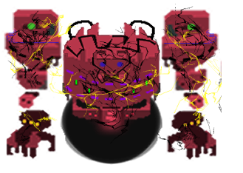
Issue #2 (디자인관련)
컨셉에 맞는 캐릭터의 도트작업량이 너무 많다고 판단
캐릭터는 니어오토마타 2D 스프라이트를 사용한다.
보스 캐릭터는 작업한다.
맵꾸미기 작업과 UI관련 연출작업에 비중을 높힘

Slide 38
Tool 활용

Slide 39
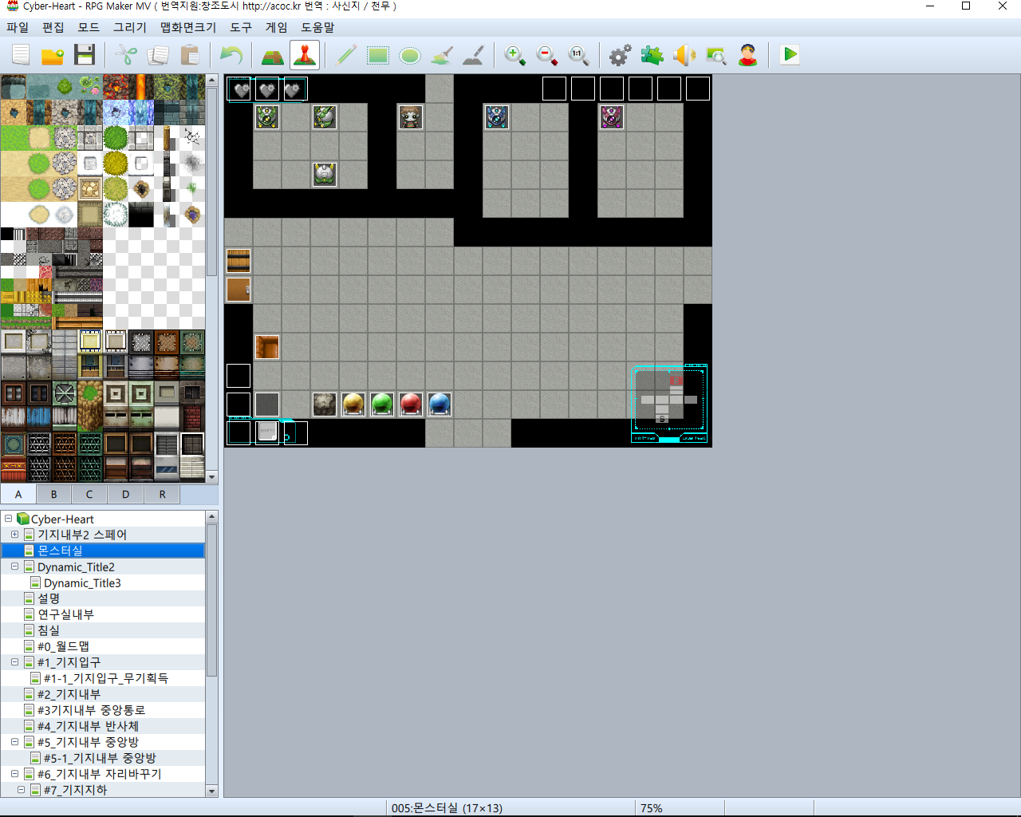
RPG MAKER MV

Slide 40
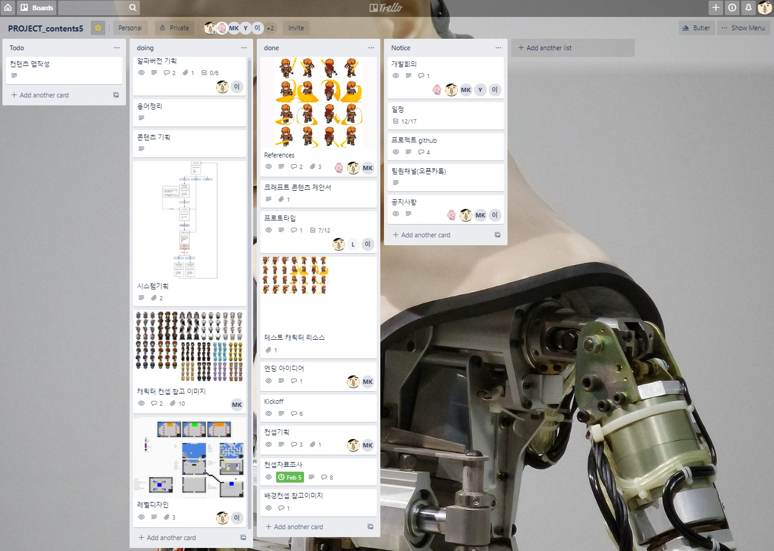
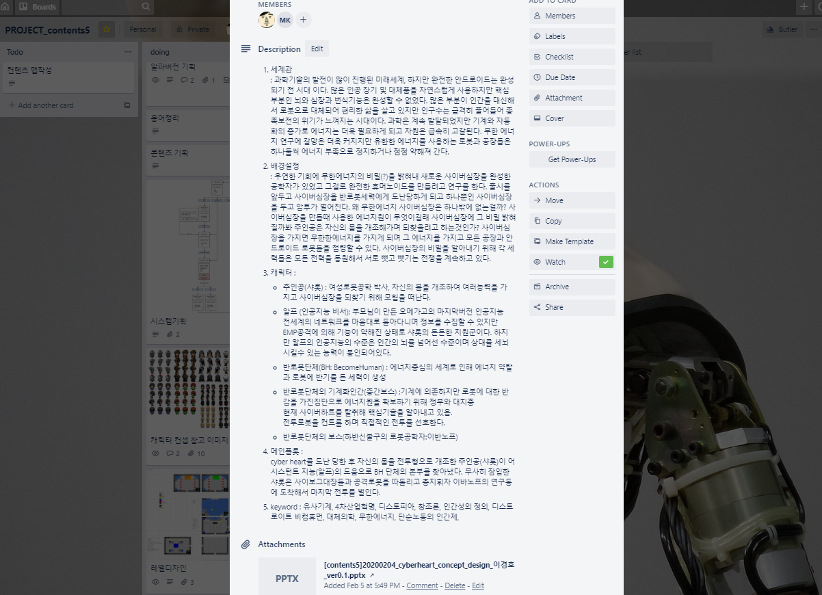
Trello
Trello
자료조사 공유,
초기 일정관리

Slide 41
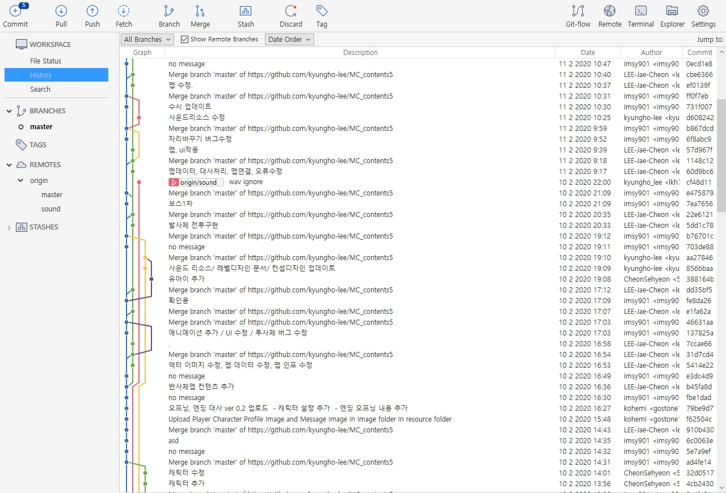
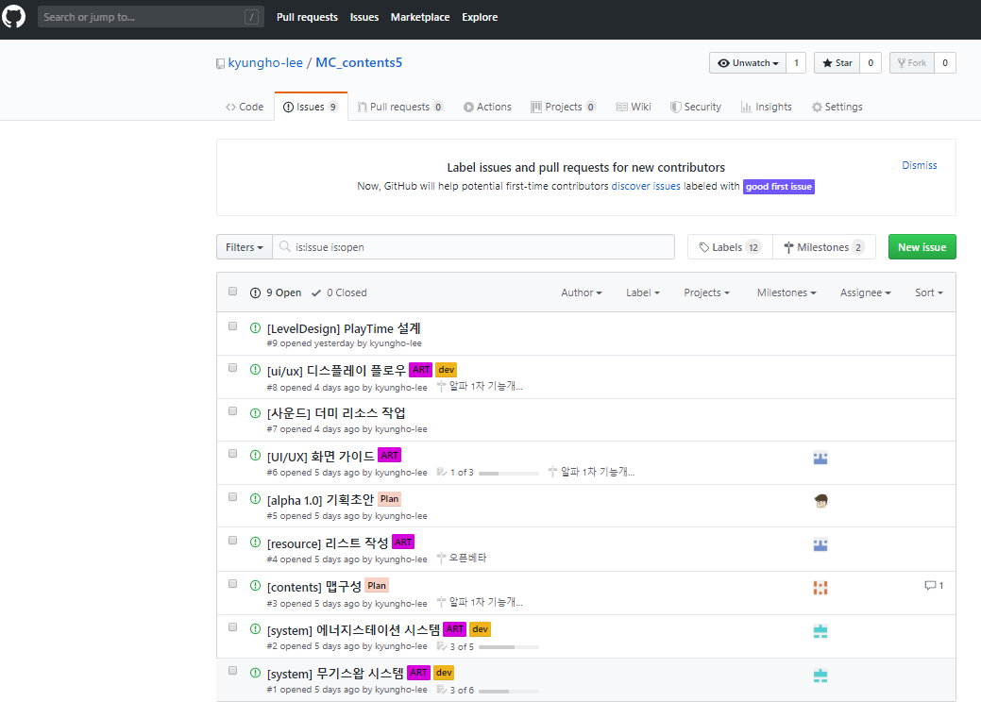
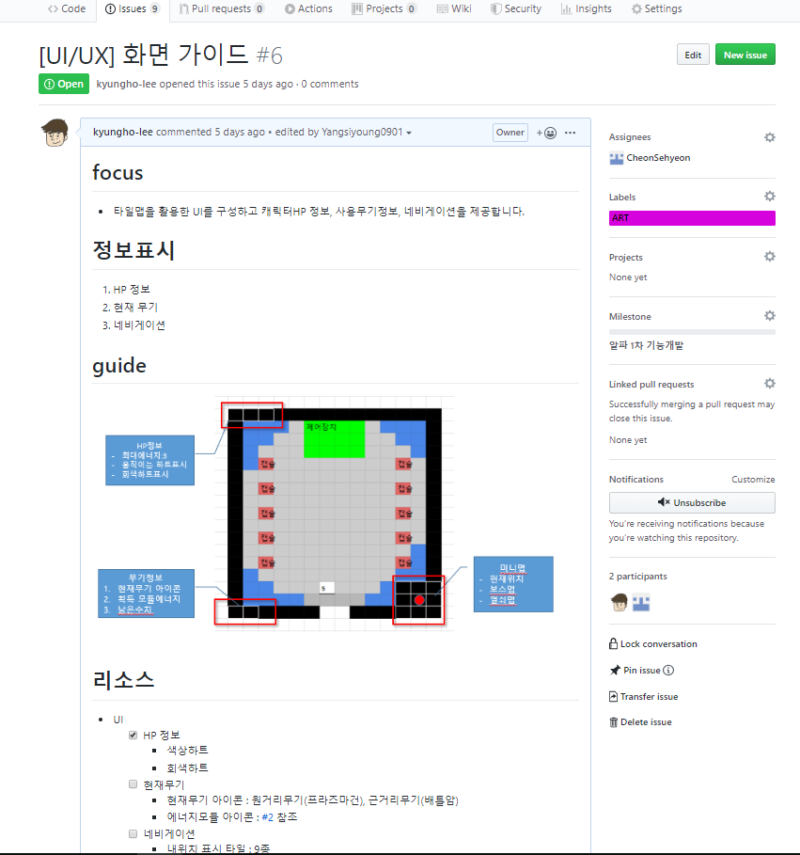
GitHub_Issue tracking
GitHub Issue
버그트래킹
기능개발 기획
작업내역 기록

Slide 42
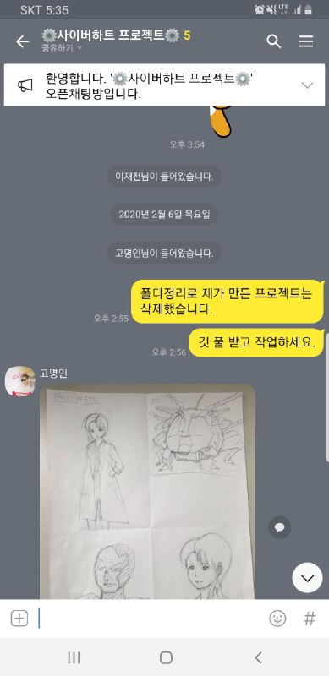
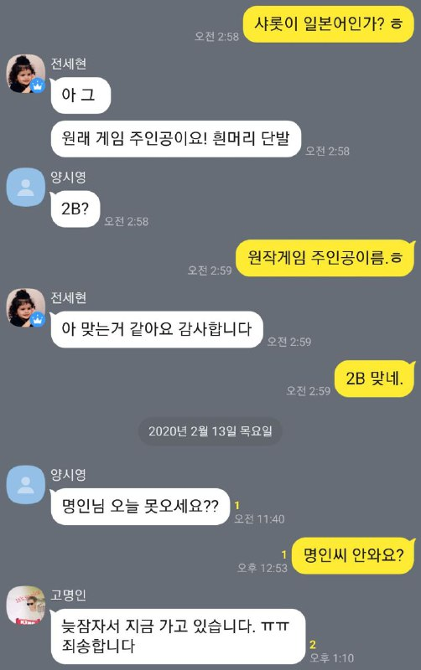
카카오톡 OPENCHAT
오픈채팅방 만들어서 팀원끼리 소통함

Slide 43
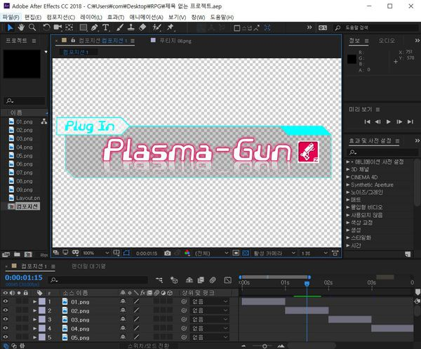
After effect를 활용한 리소스제작
- 연출 리소스 제작을 위해 After를 이용해 프레임단위로 뽑아내어 애니메이션 작업을 했음.
- 많은 시간단축이 가능

Slide 44
스크린샷

Slide 45
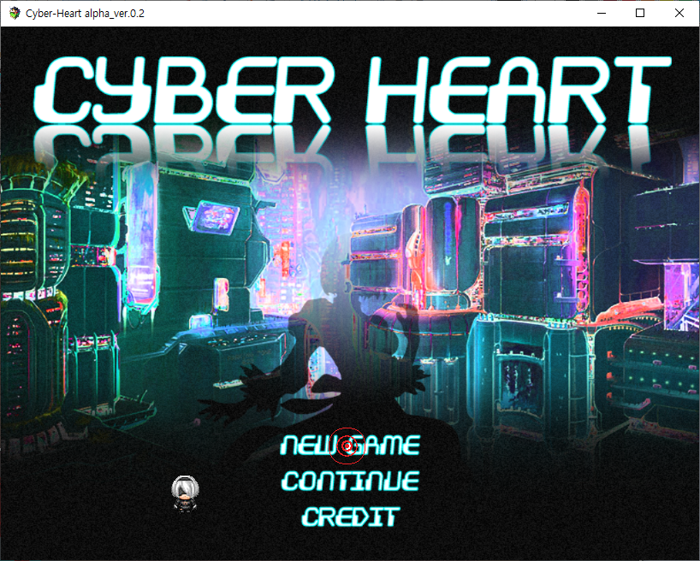
Title

Slide 46
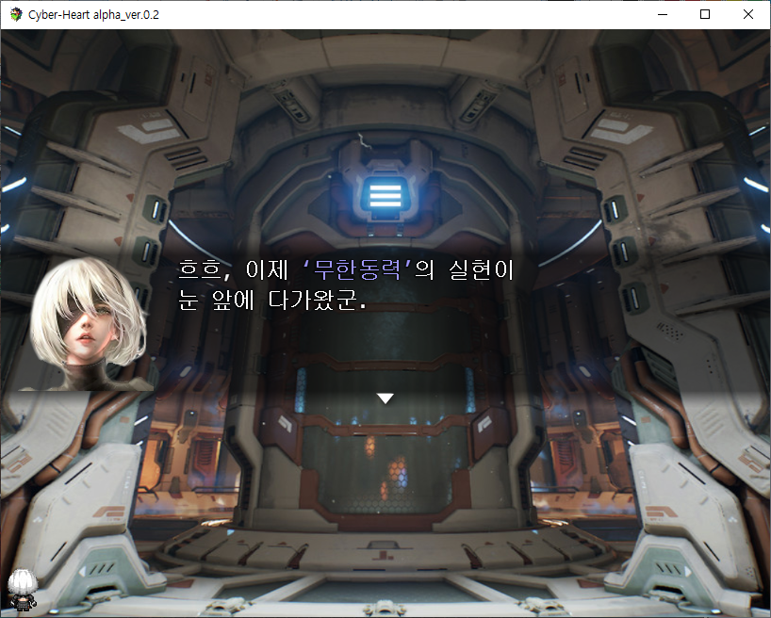
Cut - Scene

Slide 47
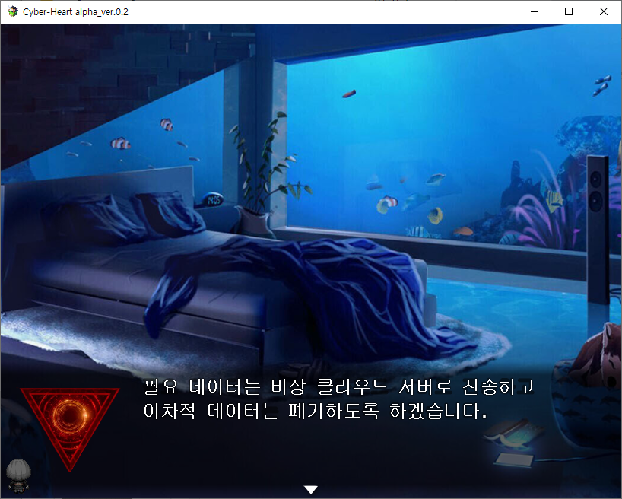
Cut - Scene

Slide 48
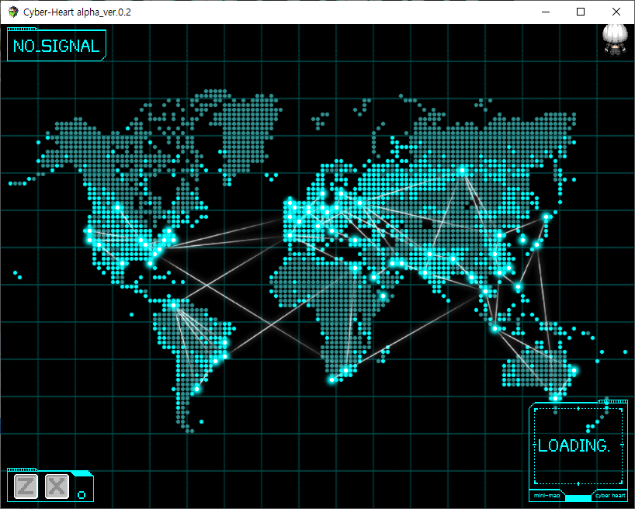
World map

Slide 49
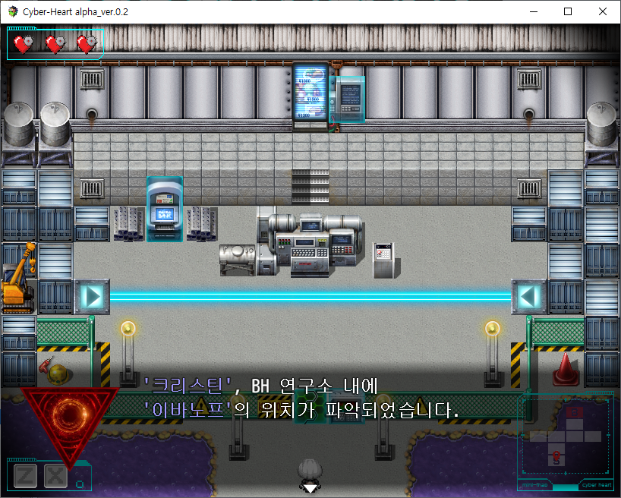
Ingame

Slide 50
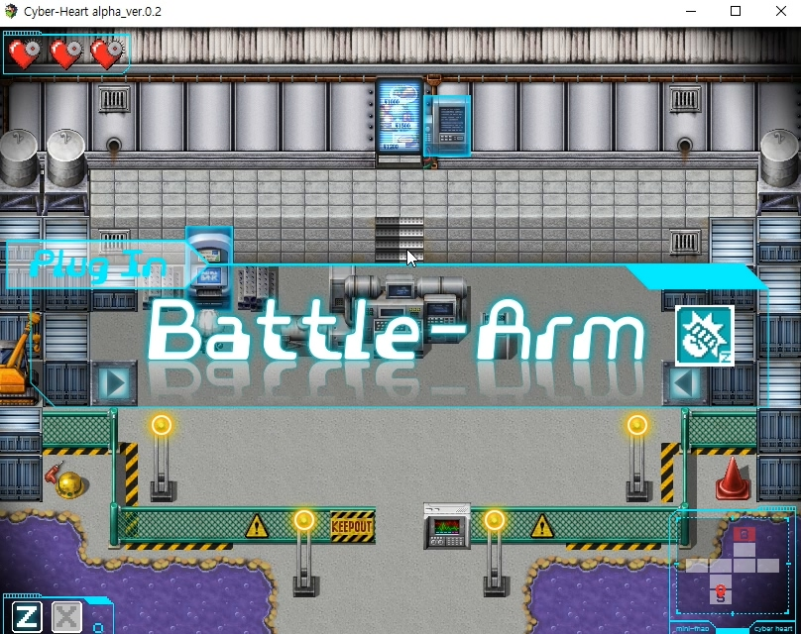
Weapon 연출

Slide 51
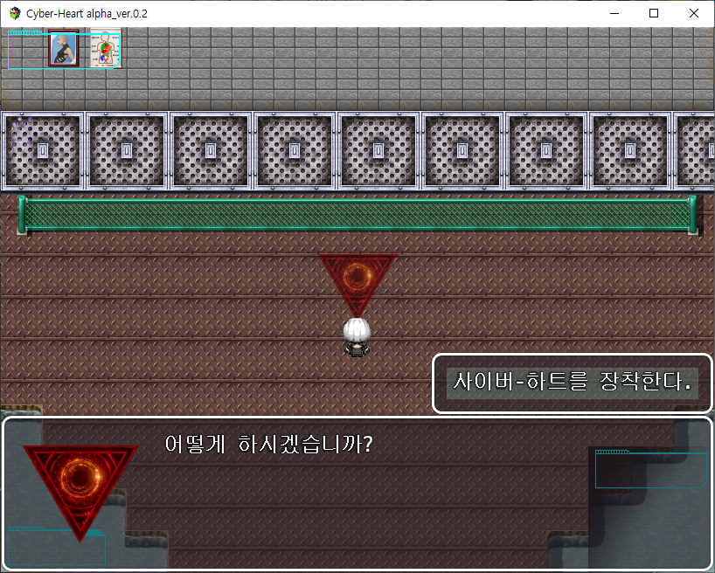
Ending

Slide 52
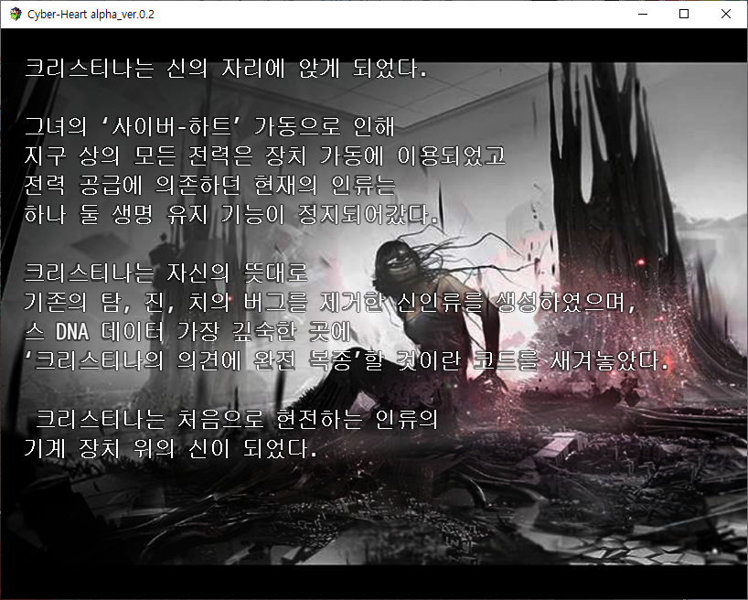
Ending - CutScene

Slide 53
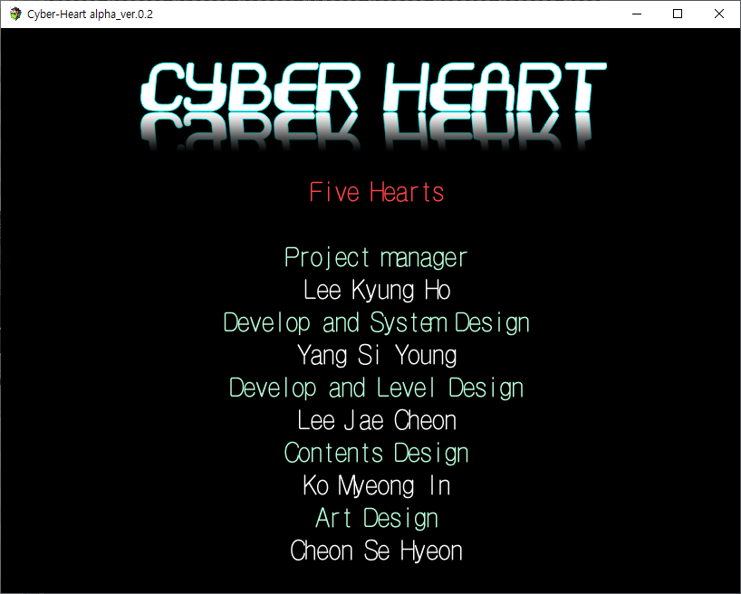
Credit

Slide 54
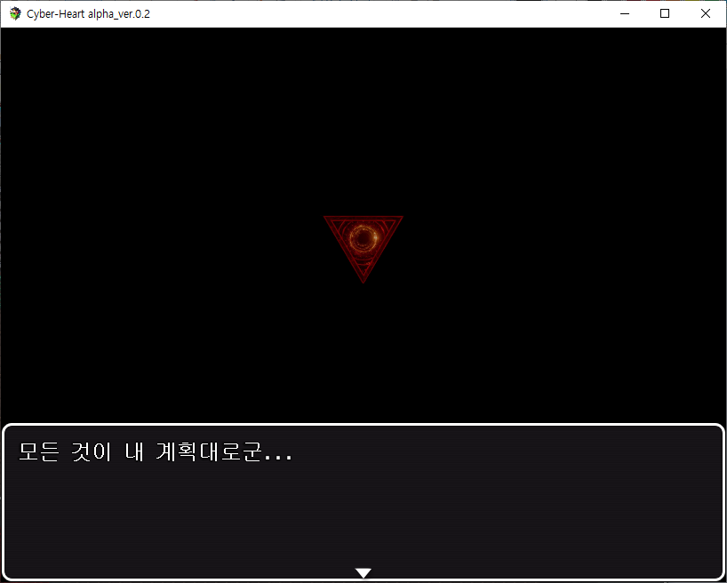
Cookie (East Egg)

Slide 55
플레이 영상

Slide 56
에피소드

Slide 57
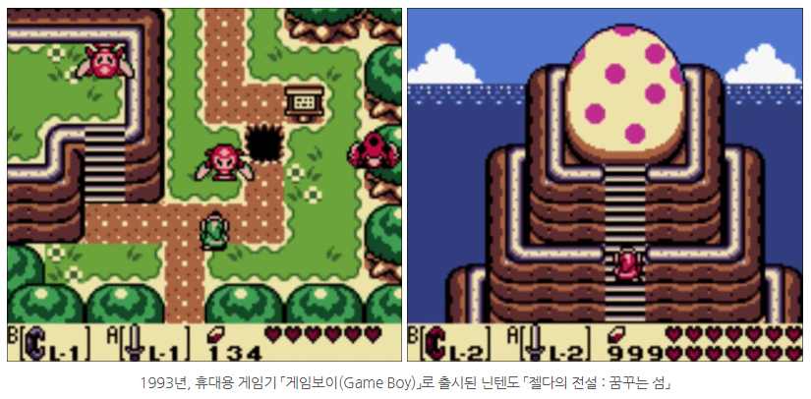
Episode #1 Action RPG?
젤다의 전설모티브로
고전액션 RPG 스타일을 구현
- 플레이어에게 목표를 알려주고 문제를 풀면서 이동하라
- 다양한 액션으로 문제를 풀어라
- 같은사이즈(모둘화)맵에서 이동하는 느낌

Slide 58
Episode #2 플렉탈구조?
맵사이즈 (17x13)
- 기능개발후 맵사이즈를 정할때 디폴트 맵을 유지한채 표현하자.
- 입구는 4방향
- 한맵에 많은이벤트를 걸기 어렵다.
- 같은사이즈이니 깉은맵을 여러게만들어 이벤트로 이동하게 하면 한맵에서 다양하게 무제한으로 표현할수 있다.
- 같은맵에 다른이벤트를 phase 라 부르자.

Slide 59
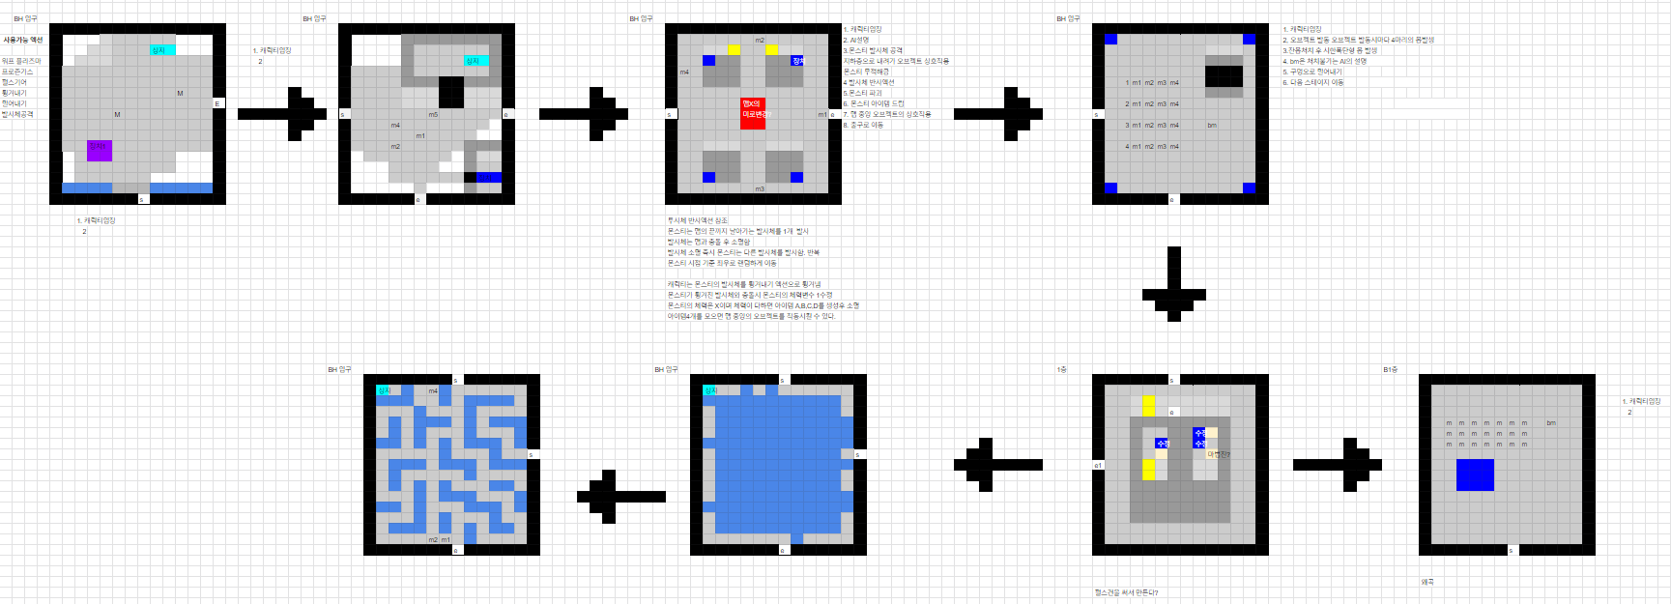
레벨디자인

Slide 60
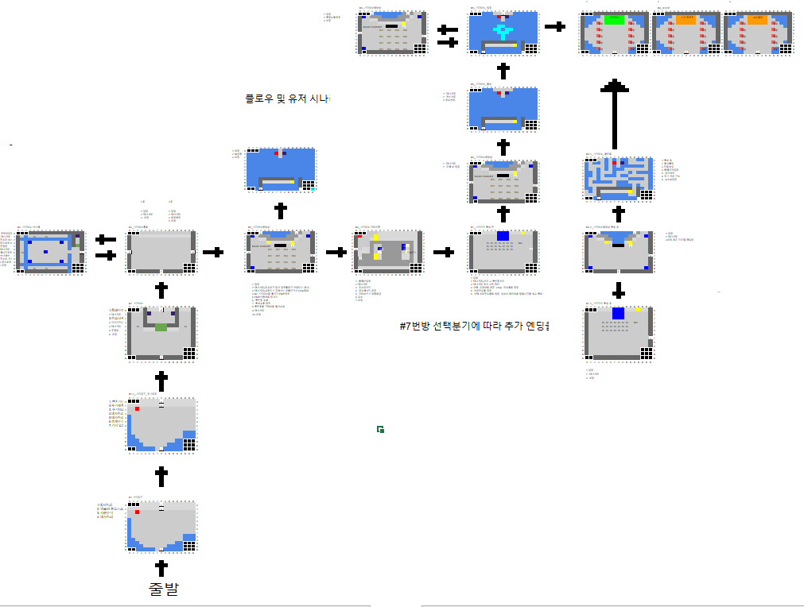
레벨디자인

Slide 61
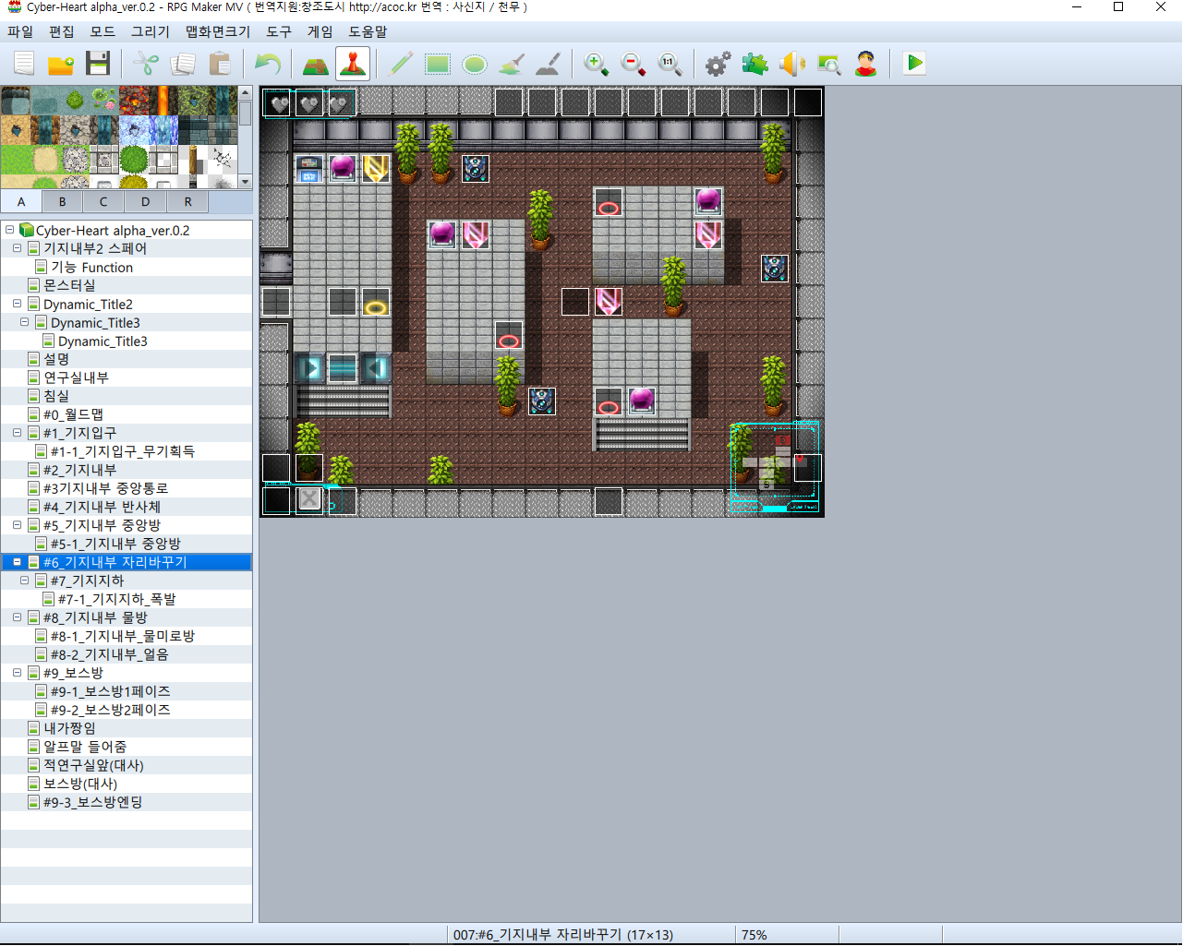
맵에 씬네임을 붙이고 같은 Phase를 자식노드로 이어놓은상태
실제플레이 맵은 무한확장이 가능하다.

Slide 62
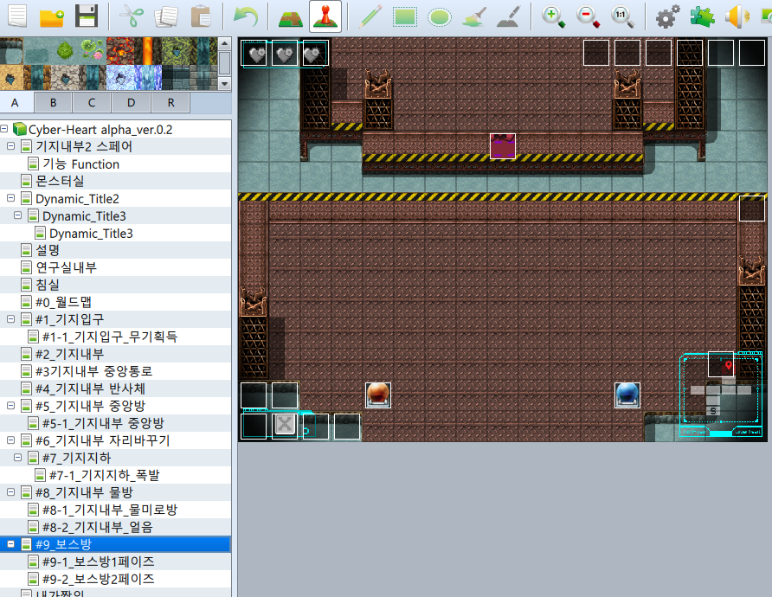
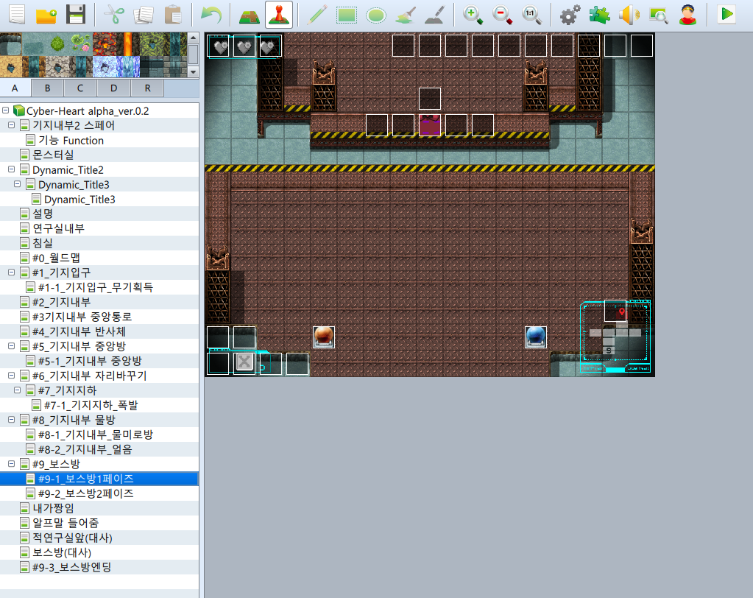

Phase 구조
Phase 2로 이동
Phase 3로 이동

Slide 63
Episode #3 액션게임은 미니맵?
미니맵을 넣자
- UI를 만들 수 있는가? 플러그인을 활용할 수 있나?
- 없다.
- 알고 있는 기능은 맵 이벤트.
- 맵이 모두 같으니까. 맵처럼 하면 어떨까?
OK 타일로 만들고 맵마다 해당 위치를 보여주자.
- 위치표시만 하면 그럴듯 할것.
처음에 미니맵관련 연출로 자연스러운 튜토리얼을 표현하자.

Slide 64

미니맵
- 가급적 각 맵별로 해당 위치(UI)에 캐릭터가 이동하지 못하게끔 데코레이션을 하거나 UI가 최상단에 보이 게한다.

Slide 65

완성 UI
HP정보
네비게이션
무기&Ammo

Slide 66

UI를 잘 보이게 하기 위해
가장자리에 검은색 필터처리를 .
미니맵에 보스의 위치와
현재 위치를 알려준다.
게임플레이에서 확인하세요.

Slide 67
Epilogue
완주한 모든 팀들과 팀원들께 감사와 존경을 표합니다. 순수개발이 아닌 툴베이스로 각종 꼼수와 노가다, 웹리소스 앵벌이로 완성시킨 이번 프로젝트를 통해 게임제작에 필요한것은 기술만이 아니란것을 느낄 수 있었습니다. 그리고 게임제작은 영원한 저의 천직이며 끝나지 않을 꿈임을 확인 시켜주었습니다.
모두 함께 업계 동료가 됩시다.

